Slide 1
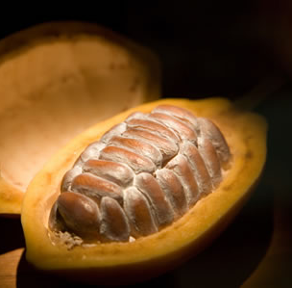
NIBI congres
Eet chocolade, red het bos en stop klimaatverandering!
Jeffrey van Lent en Sander Harting
25 september 2021

Slide 2
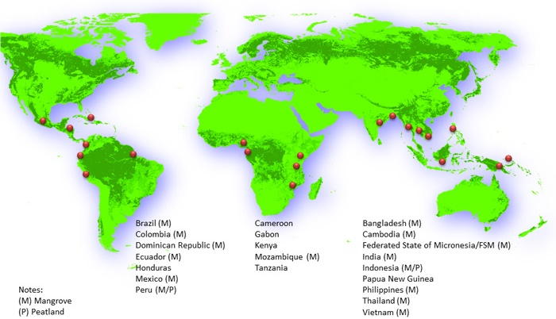
Even voorstellen
2017-heden Docent Toegepaste Biologie en Aarde & Klimaat, Aeres Hogeschool Almere
2014-2020 gepromoveerd aan Wageningen UR
2012-2018 Tropisch ecoloog bij internationaal onderzoeksinstituut (CIFOR)
2004-2011 Studie biologie aan Universiteit Utrecht (tussenjaren, o.a. als studentdocent)

Slide 3
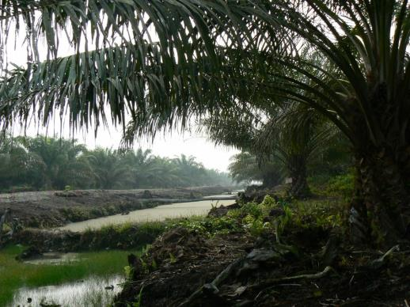
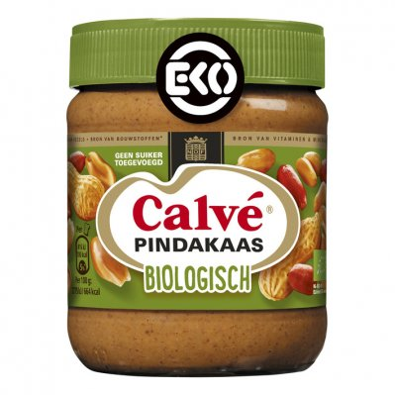
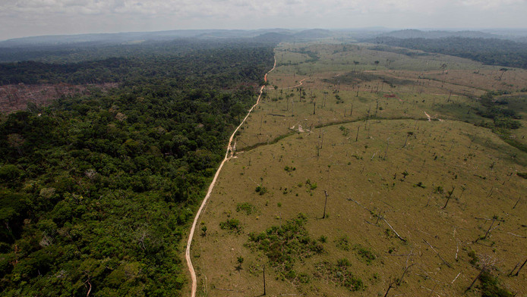
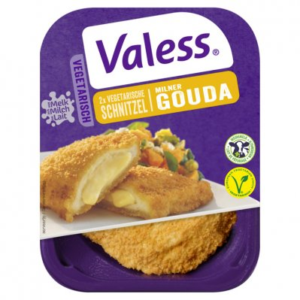
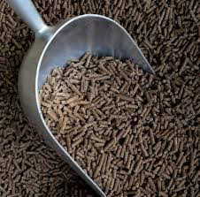
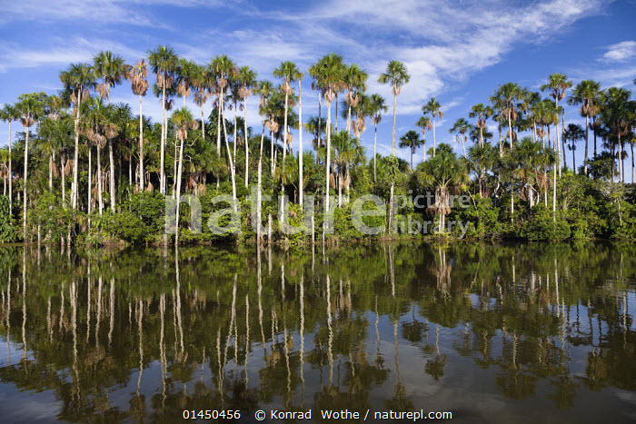
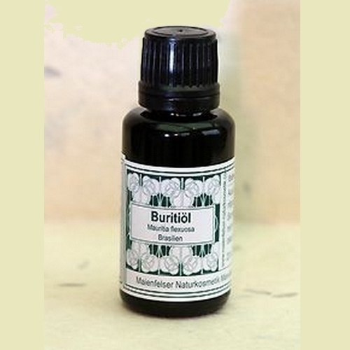
ONTBOSSING IN DE TROPEN
Notes:
Inventariseren

Slide 4
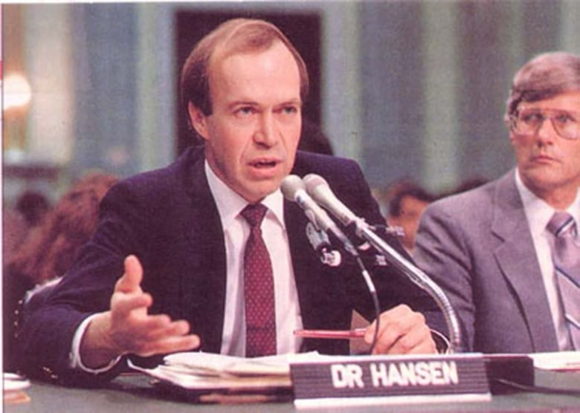
Klimaatverandering
“De aarde warmt nu zo snel op dat we een causaal verband kunnen vaststellen met het broeikaseffect.” Dr. James Hansen van het onafhankelijke Amerikaanse agentschap NASA waarschuwt in 1988 met deze woorden de politiek. Wereldleiders luisteren.

Slide 5
Dr. Hansen
Waarom gebeurt er niets?
Bron: IPCC AR6 WG1 2021

Slide 6
Koolstofcyclus
B8.2 Kringloop
Specificatie
De kandidaat kan in een context:
de rol uitleggen van producenten, consumenten en reducenten in de kringlopen van koolstof;
kringlopen van elementen in een ecosysteem beschrijven, en benoemen welke factoren daarop van invloed zijn;
beargumenteren met welke maatregelen de mens nutriëntenkringlopen en daarmee het systeem Aarde kan beïnvloeden.

Slide 7
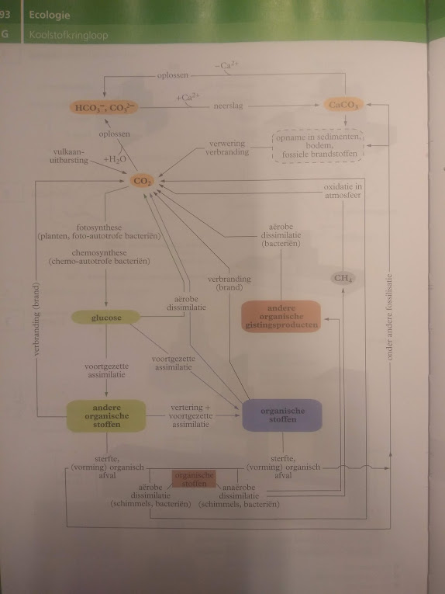
Binas (93G)
Abstract (geen context)
Vanuit moleculen beschreven
Namen van processen vaak scheikundig/technisch

Slide 8
Probleemstelling en doel van deze lezing
Koolstofcyclus wordt als moeilijk ervaren
Ontbossing als iets groots wat ver weg gebeurt (“Wat kan ik daar aan doen?”)
Klimaatverandering als iets urgents: ik wil wat doen!
De leerling laten doorgronden dat koopgedrag in Nederland samenhangt met ontbossing in de tropen en uitstoof van fossiele brandstoffen. Door middel van kennis over de koolstofcyclus wordt inzichtelijk dat duurzaamheid van zo’n productieketen het verschil kan maken voor ons klimaat.

Slide 9
Verdieping

Slide 10
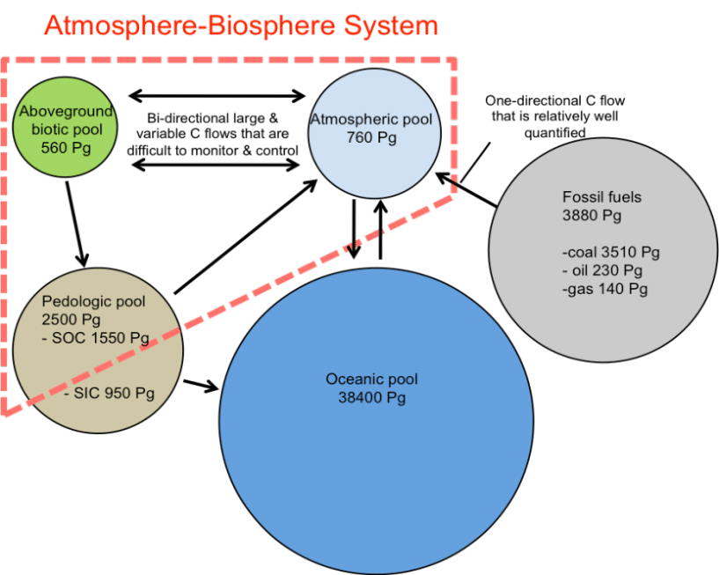
Koolstofkringloop
CO₂ in de atmosfeer zorg voor het broeikaseffect. De hoeveelheid CO₂ in de atmosfeer is het resultaat van de koolstofkringloop.
Koolstof kan worden opgenomen, uitgestoten en opgelost.
Koolstof zit in 5 grote opslagplekken:
oceaan, fossiele brandstof, bodem, atmosfeer en bovengrondse biomassa

Slide 11
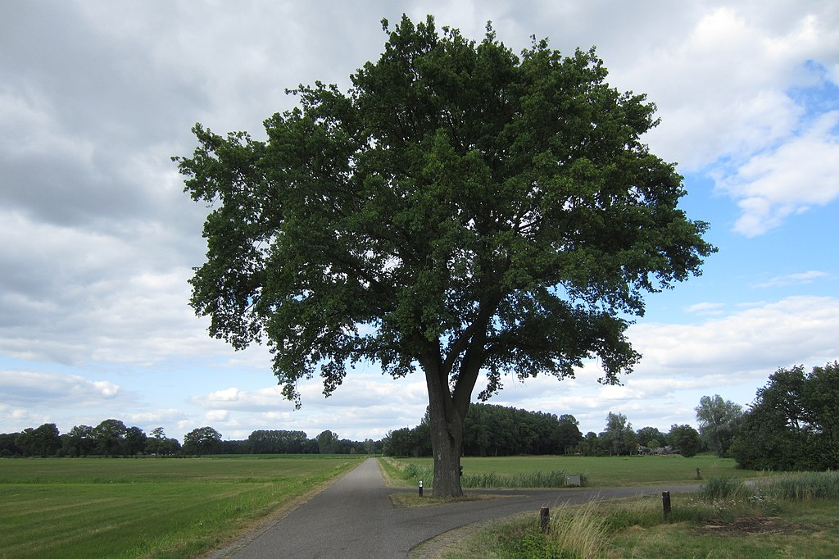
Een klein lesje bosecologie
Merendeel hout, gedroogd bestaat dit uit:
50% Koolstof
44% Zuurstof
6% Waterstof
~1% Stikstof en andere bestanddelen
Let op: hout kan wel tot tweederde uit water bestaan.
Waar is een boom van gemaakt?
Wanneer produceert een bos zuurstof?
Wanneer slaat een bos CO₂ op?
O₂
CO₂
Fotosynthese
https://commons.wikimedia.org/wiki/User:J%C3%BCrgen_Eissink
Notes:
3. Als de boom groeit: CO₂ wordt dan voornamelijk opgeslagen in de houtige delen. Bladeren vallen elke herfst en verteren: C + O₂ = CO₂
Dus: als de boom niet groeit, wat gebeurt er dan?
Wat gebeurt er als een boom dood gaat? Dan kom CO2 uiteindelijk weer vrij door afbraak in de atmospheer. Maar niet al de biomassa verteerd: klein deel wordt opgeslagen voor langere tijd.

Slide 12
…en de koolstofkringloop wereldwijd
https://www.youtube.com/watch?v=x1SgmFa0r04
A year in the life of Earth’s CO₂.
Zie hoe hoogste concentraties ontstaan op het noordelijk halfrond, en het seizoen verschil (in het voorjaar en de zomer wordt veel CO₂ opgenomen door vegetatie).
Notes:
https://www.schooltv.nl/video/de-koolstofkringloop-koolstof-is-overal/playlist/180/ De basis in 1 minuut

Slide 13
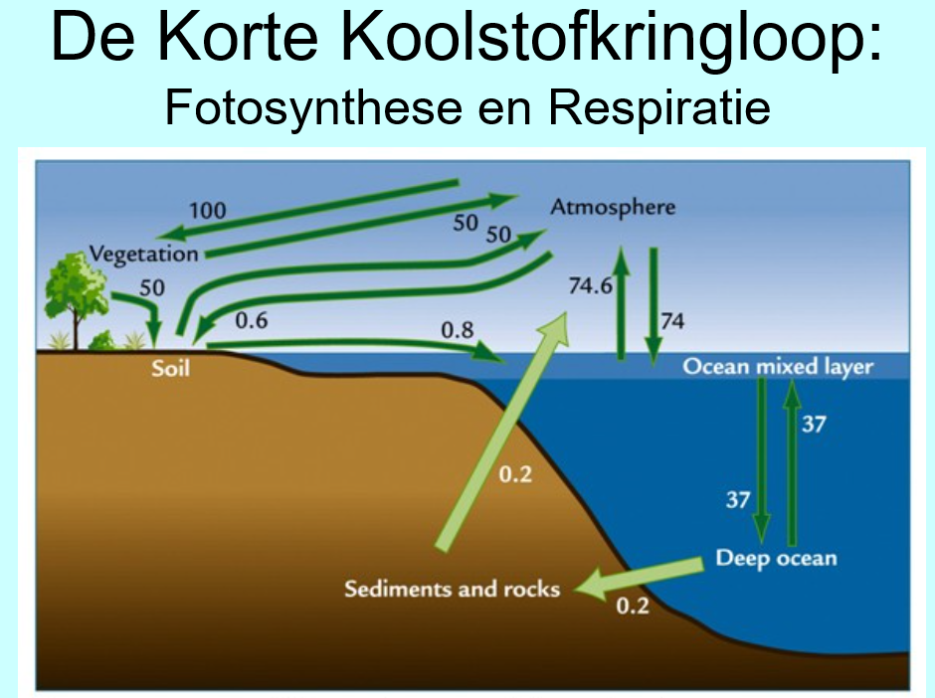
Lange en korte koolstofkringloop
Korte = snel, dag/nacht, seizoenen, jaren
Lange = langzaam, veenvorming, koolstofopslag in bodem

Slide 14
Koolstofcyclus wereldwijd
OPDRACHT
Zet alle stromen (fluxes) van koolstof die in de atmosfeer uitkomen (sources) onder elkaar.
LUC = 0.9
Fossil fuels = 9.0
Doe hetzelfde met de stromen van koolstof vanuit de atmosfeer (sinks).
Land = 3.0
Ocean = 2.6
Wat valt op?
∆ +4.4
Is de land sink de korte of lange koolstofkringloop?
Lange
Holden Fig. 7.9

Slide 15
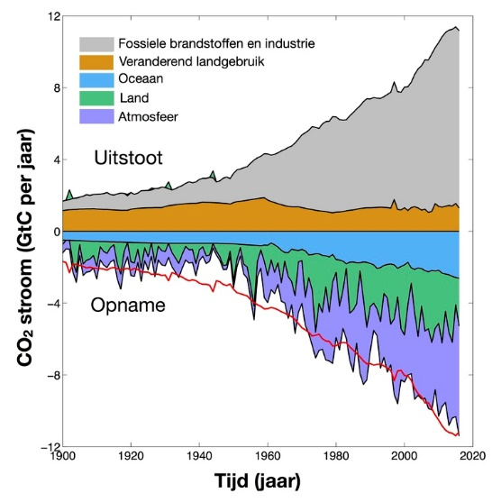
Tijd als belangrijke factor!
Ontwikkeling CO₂ uitstoot en opname over de tijd
Fossiele brandstoffen zijn een product van de lange koolstofcyclus.
Hoe komt de uitgestoten CO₂ weer terug?

Slide 16
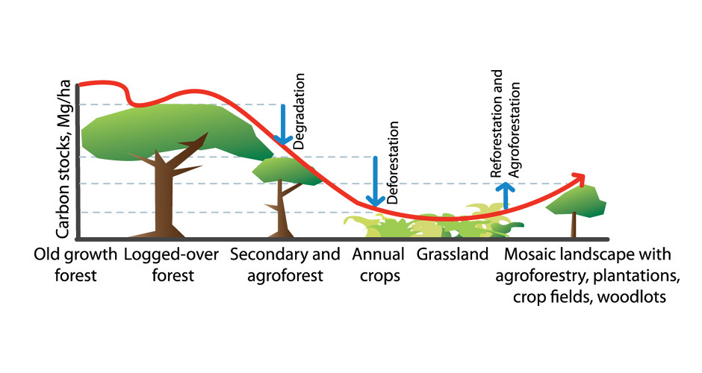
Mitigeren van klimaatverandering
Klimaatverandering speelt zich af in de atmosfeer
Dus voorkom verder toename door:
Geen fossiele brandstof
Meer CO₂ vastleggen in land sink
Geen biomassa ‘omzetten’ in CO₂

Slide 17
Meer bomen en minder kappen
Maar hoe?

Slide 18
Les idee

Slide 19
Les over ontbossing in de tropen – van boon tot reep

Slide 20
Hoeveel bos is er in de tropen?
x 1000 [1 ha = 1,5 voetbalveld)
720 miljoen voetbalvelden
27 miljoen voetbalvelden
Notes:
http://rainforests.mongabay.com/deforestation_alpha.html

Slide 21
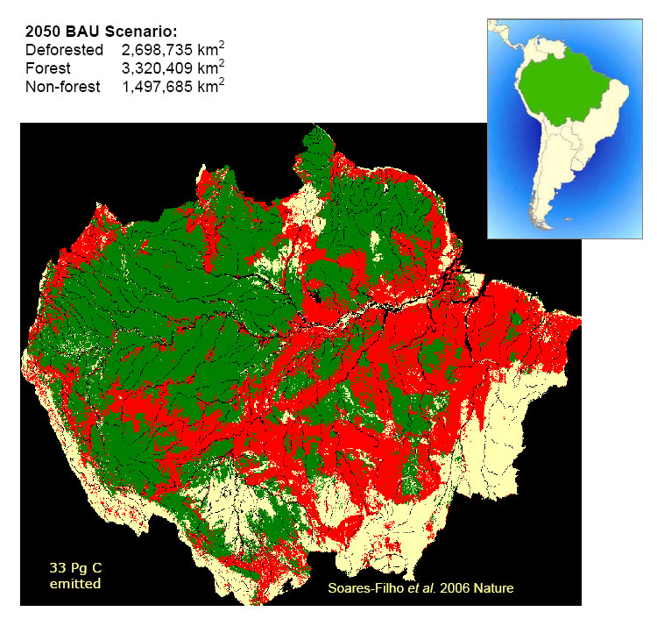
Ontbossing in de Amazone
70% ontbossing voor veeteelt
Soja
60-80% illegaal gekapt
Landbouw & Veeteelt 25% BNP
Notes:
Veelteelt en voor de rest veel soja.
Grootgrondbezitters veel macht, zeker in uithoeken waar weinig politie en wetshandhaving is; kopen politie om of huren gewapende mannen in. Veel geweld en ook moorden.
- recent: 2011: echtpaar dat actief strijdde voor natuurbescherming en tegen de nieuwe boswet werd vermoord: Joao en Maria da Silva

Slide 22
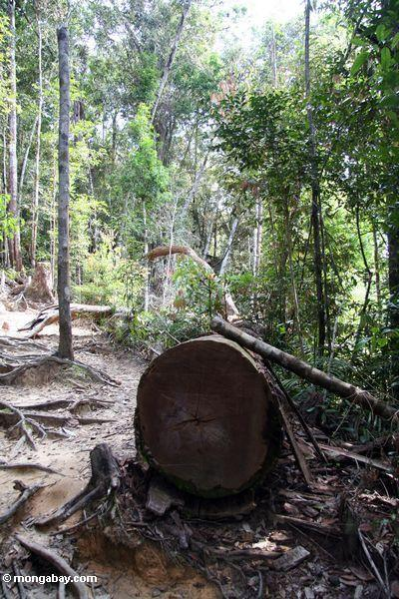
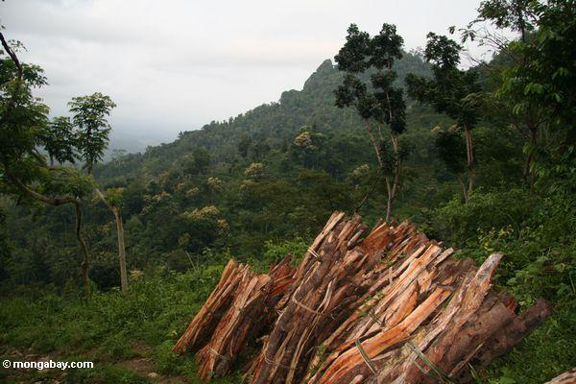
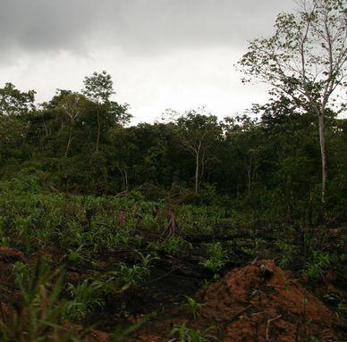
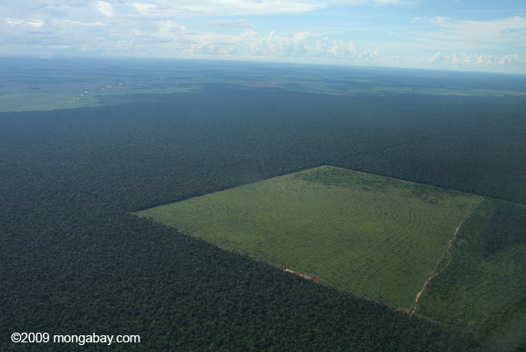
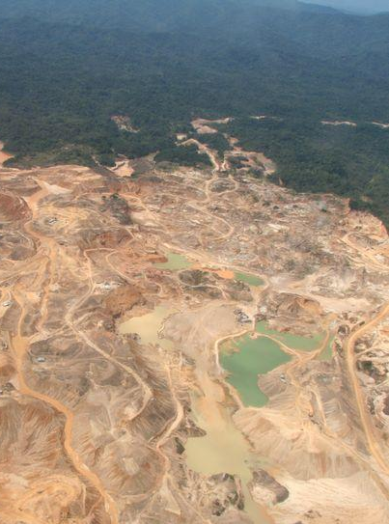
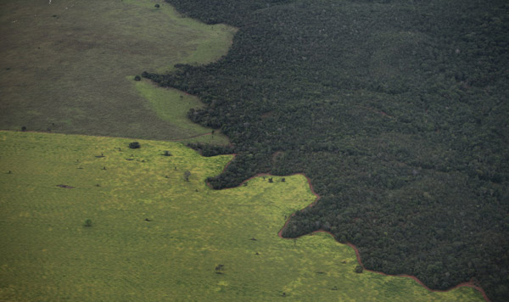
Oorzaken boskap
Boskap voor hout en brandhout
Landbouw en veeteelt
Mijnen

Slide 23
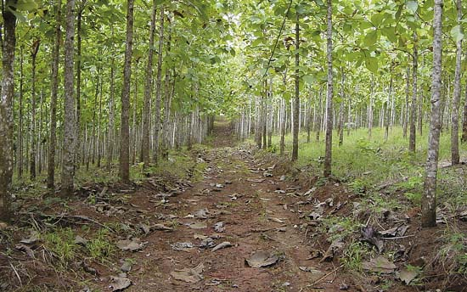
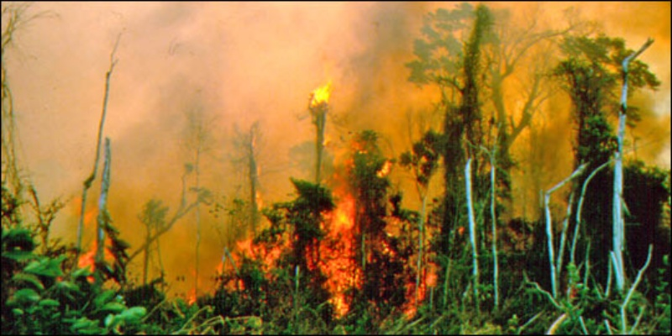
Gevolgen
Leefgebied van mensen die in het bos leven verdwijnt
Minder biodiversiteit
(50% van alle soorten zijn in tropen)
Geen voedselzekerheid
Notes:
- Ontbossing: 18% CO2 uitstoot (IPPC, 2007): meer dan al vlieg-, weg- en luchtverkeer bij elkaar
foto’s: erosie Madagaskar, bosbranden, teak planages, en erosie in Haiti: modderstromen.
Bossen vangen regenwater op. In Haiti veel gekapt→ Omdat veel berghellingen ontbost zijn, kan het tot gevaarlijke modderstromen leiden.
Tropische regenwouden: 50% alle soorten maar 6% aardoppervlak

Slide 24
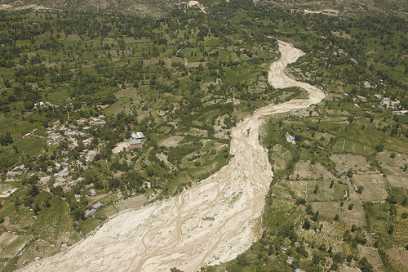
Gevolgen
Klimaatverandering door uitstoot broeikasgassen (uitstoot ontbossing is gelijk aan CO₂ van al het verkeer wereldwijd)
Watervervuiling
Luchtvervuiling
Erosie
Niet duurzaam

Slide 25
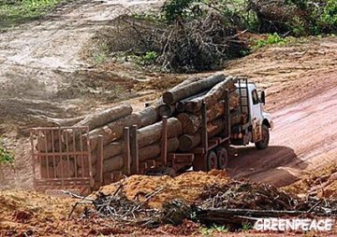
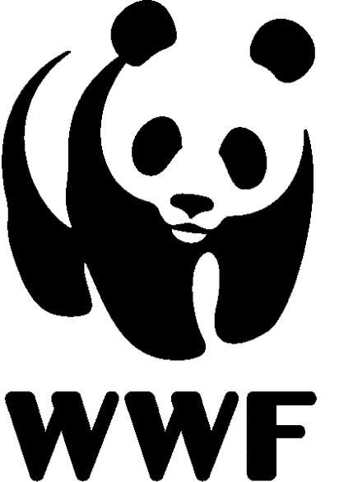
Dus: Meer duurzaamheid!
Maar dat blijkt moeilijker dan gedacht….!
Waarom dan?

Slide 26
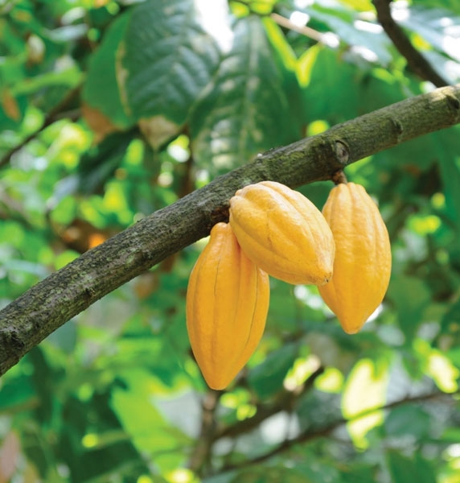
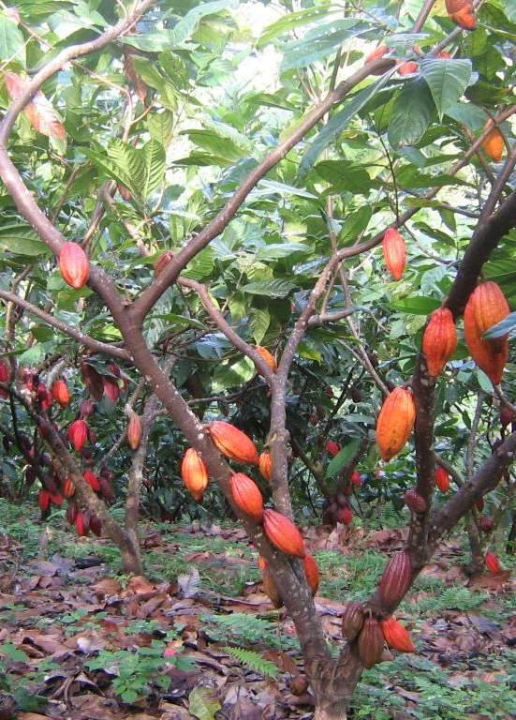
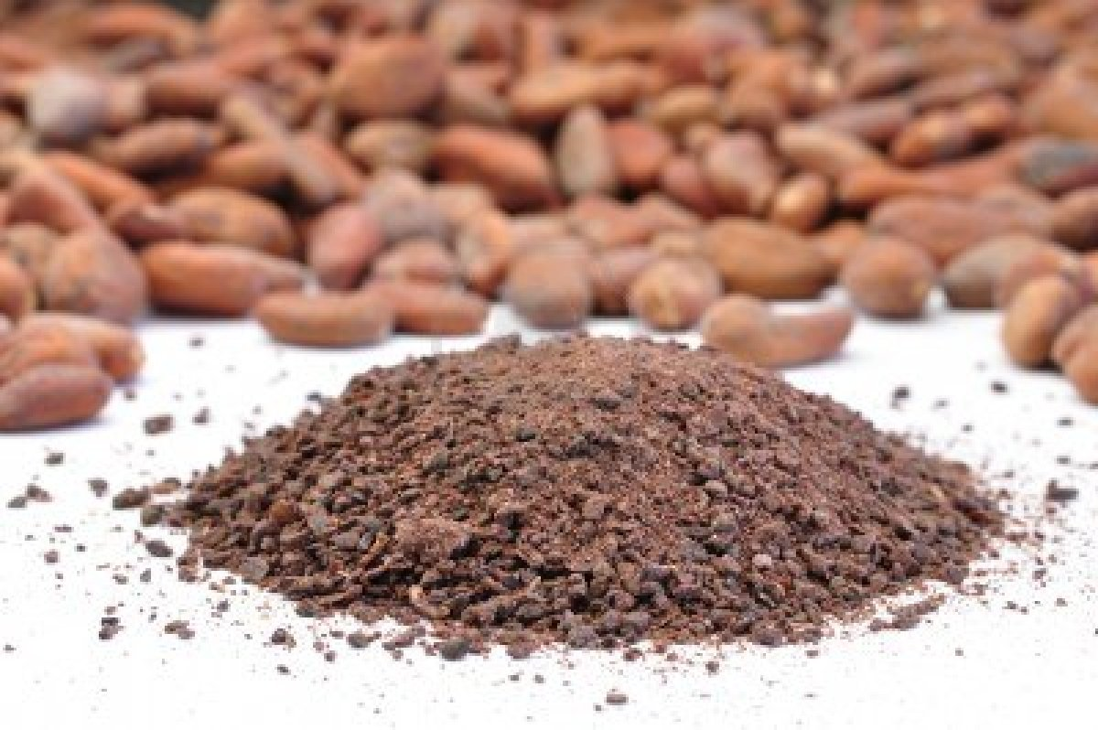
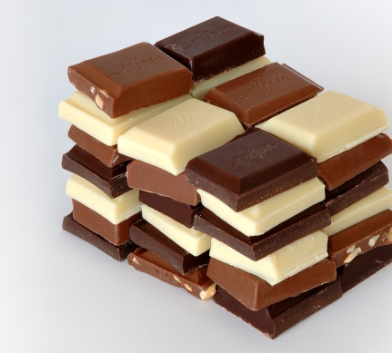
Cacaoboom
Cacaovrucht
Cacaobonen
Ruwe cacao
Notes:
Oorsprong: Mexico. Door Spanjaarden mee naar Europa genomen, maar receptuur werd geheim gehouden door Mexicanen. Was oorspronkelijk alleen nog als warme drank met melk. Later werd door een Nederlander (Coenraad Johannes van Houten) de techniek ontwikkeld om de cacaopoeder en boter te scheiden, waardoor de chocolade zoals wij die kennen gemaakt kon worden (veel sterker qua cacao en geen vezels meer en minder vet).

Slide 27
Opdracht 1 – introduceren & voorkennis activeren
Centrale vraag voor deze introducerende werkvorm is:
welke producten, factoren, grondstoffen en/of tussenorganisaties spelen een rol bij de weg die cacao aflegt van het moment van inzaaien totdat het als chocoladereep in de handen van de consument ligt?

Slide 28
Producten, factoren, grondstoffen en/of tussenorganisaties

Slide 29
Opdracht 2 – Koppeling aan koolstofcyclus
Op het werkblad is het de teelt en oogst van een cacaoplant tot chocolade weergegeven.
Deze verbeelding is in feite de koolstofkringloop waarbij de afbeeldingen van de stappen voor eenheden uit tabel 93G van de Binas staan.

Slide 30
Wat is een goede maat voor duurzaamheid?
Als onderzoeker wil je altijd iets kunnen meten
Maar, hoe meet je duurzaamheid?
Oogst
Inkomsten
Eerlijke behandeling van mensen
CO₂ emissies
>>Wat gebeurt er als iets gratis is?
Notes:
Voorbeeld onderzoek:

Slide 31
Opdracht 3 - verduurzaming
Product, grondstof, tussenorganisatie of factor: | Kosten of CO₂
Land
Plant (zaad)
Water
Zon
CO₂
Mest
Bestrijdingsmiddelen
Werknemers, gereedschap
Producent
Transport
Fabriek (verwerking van cacao)
Verpakking
Supermarkt.

Slide 32
Opdracht 3 - verduurzaming
Product, grondstof, tussenorganisatie of factor: | Kosten | CO₂
Land | 0 €€ | Ontbossing = CCCC Bestaand land = C
Plant (zaad) | €€ | 0
Water | 0 | 0
Zon | 0 | 0
CO₂ | 0 | -C
Mest | €€ | CC
Bestrijdingsmiddelen | €€ | CC
Werknemers, gereedschap | € | C
Producent | €€€ | CCC
Transport | €€€ | CCCC
Fabriek (verwerking van cacao) | €€€€ | CCC
Verpakking | €€€€ | CC
Supermarkt. | €€€€ | C
Duurzaamheid
De hoeveelheid van het product
Inkomsten in geld
Eerlijke behandeling van mensen
CO₂ emissies
Verdiepende vragen:
Wat is de relatie tussen CO₂ en de kosten?
Waar kan CO₂ worden verminderd?

Slide 33
Oplossingen?
Minder vraag naar producten uit de tropen?
Invloed grote bedrijven (Albert Heijn & Unilever)?
Bewustwording en regelgeving?
Certificering? (UTZ, Rainforest Alliance,…)
Welke chocoladereep kies jij?
EUROPA HANGT 'DUURZAAM' LABEL AAN ONTBOSSENDE PALMOLIE
Notes:
http://www.milieudefensie.nl/biomassa/nieuws/europese-commissie-negeert-eigen-onderzoek-en-noemt-palmolie-brandstof-duurzaam

Slide 34
Terugblik

Slide 35
Reflectie
Chocolade is een plezieraankoop, de prijs is vaak overweging
Chocolade eten om de wereld te redden?
“Met deze reep geef je xxx personen een inkomen en wordt geen ontbossing gepleegd”
En dat moet dan een betrouwbare en verifieerbare uitspraak zijn.
Zie bv: https://keurmerkenwijzer.nl/overzicht/koffie-thee-chocolade/

Slide 36
Evaluatie
Tips (geel)
Tops (blauw)
j.van.lent@aeres.nl

